Slide 1
HUYẾT KHỐI TĨNH MẠCH SÂU CHI DƯỚI
Ths.BSNT. Phạm Thị Thùy Linh

Slide 2
NỘI DUNG CHÍNH
1
2
Lâm sàng, cận lâm sàng huyết khối tĩnh mạch sâu chi dưới.
3
Đại cương huyết khối tĩnh mạch sâu chi dưới.
Nguyên nhân huyết khối tĩnh mạch sâu chi dưới.
4
Điều trị huyết khối tĩnh mạch sâu chi dưới.

Slide 3
Case lâm sàng
Hành chính:
Họ và tên: Vi Thị Th Giới: nữ Tuổi: 75
2. Địa chỉ: Xã Trưng Vương, Thành phố Việt Trì, Tỉnh Phú Thọ
3. Ngày vào viện: 22/05/2025
4. Ngày ra viện: 29/05/2025
II. Chuyên môn:
Lí do vào viện: sưng nề chân trái
Tiền sử: Tăng huyết áp đang điều trị amlodipin 5 mg/ngày

Slide 4
Case lâm sàng
3. Bệnh sử: Cách vào viện 2 tuần người bệnh bị cánh cửa đập vào chân bên trái. Sau ngã người bệnh đi lại khó khăn, đau nhiều vùng khớp gối đùi bên trái khám PK được chẩn đoán: gãy đầu dưới xương đùi trái có chỉ định bó bột cố định nhưng tự về bó thuốc nam. Khoảng 1 tuần nay, sưng nề chân bên trái, tăng dần, không đi lại vận động được, không sốt, không đau ngực, không khó thở, đại tiểu tiện bình thường--> vào viện

Slide 5
Case lâm sàng
4. Khám vv:
Tỉnh, tiếp xúc tốt, da niêm mạc hồng
M: 110 l/p, HA: 140/80 mmHg, T: 36.6 độ C , SpO2: 96 %, NT: 19 l/p
Thể trạng trung bình: cao: 153 cm, nặng: 60 kg (BMI: 25.63 Kg/m2)
Nhịp tim nhanh đều, T1 T2 nghe rõ, không có tiếng thổi
Mạch mu chân ống gót 2 bên bắt rõ, Phù chân trái, phù tím, mềm, ấn lõm
Lồng ngực hai bên cân đối, rì rào phế nang rõ, không rales
Gáy mềm, vạch màng não âm tính, kernig âm tính, babinski âm tính hai bên, phản xạ gân xương bình thường. Sức cơ tứ chi: 5/5.
Bụng mềm, không chướng, ấn tức vùng thượng vị, PUTB (-), CUPM (-), gan lách không sờ thấy
Hố thận hai bên không căng gồ, chạm thận âm tính, bập bềnh thận âm tính, ấn điểm niệu quản trên giữa không đau

Slide 6
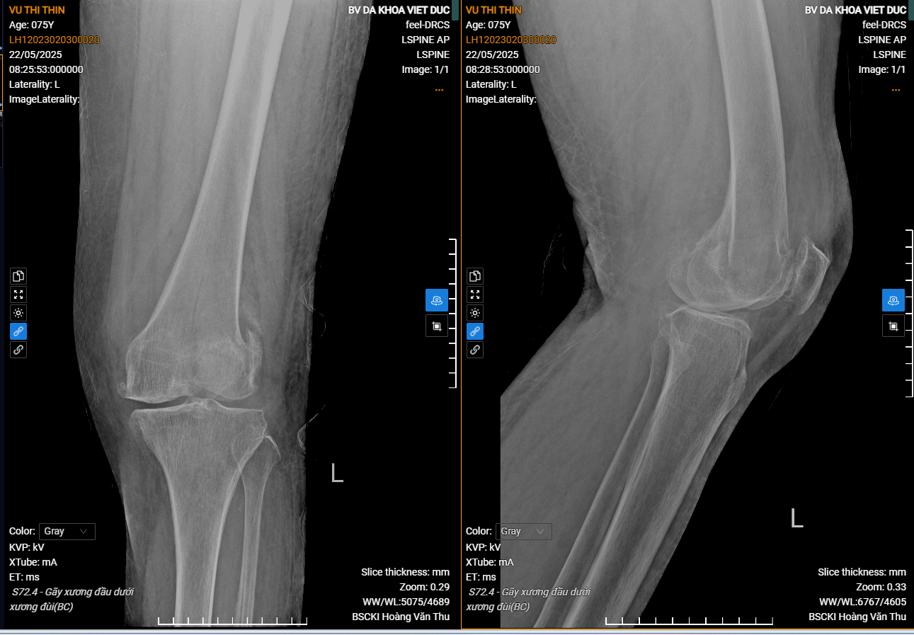
Case lâm sàng
5. CLS:
- XQ xương đùi trái

Slide 7
Case lâm sàng
5. CLS:
- SÂ mạch chi dưới: Trong cơ bụng chân trái tĩnh mạch giãn 7.6mm trên một đoạn dài 34mm, đè ép không xẹp.
Trong cơ bụng chân phải tĩnh mạch giãn 7mm trên một đoạn dài 31mm, đè xẹp không hoàn toàn.
SÂ khớp: Dịch khớp gối. Thoái hoá khớp gối. Kén Baker khoeo chân.
SÂ tim: Kích thước và chức năng tâm thu thất trái trong giới hạn bình thường. Không tăng áp lực động mạch phổi. Hở van ĐMC vừa. Hở van hai lá nhẹ./.
SÂ OB: Hình ảnh gan nhiễm mỡ I. Nang thận hai bên./.
SÂ mạch cảnh: Mảng xơ vữa vị trí hành cảnh phải và ĐM cảnh chung trái gây hẹp nhẹ khẩu kính lòng động mạch. Dày lớp nội trung mạc ĐMC chung hai bên./.
SÂ mạch chi trên: chưa phát hiện bất thường.
XQ tim phổi: Dày thành phế quản, dày tổ chức kẽ rải rác đáy phổi hai bên.

Slide 8
Case lâm sàng
5. CLS:
WBC: 5.70(G/L) RBC: 3.76(T/L) HGB: 11.2(g/dL) HCT: 33.8(%)
PLT: 381(G/L) PT(s): 11.6(s) PT(%): 98.5(%) INR: 1.01(INR)
D-Dimer [Máu]: 20.40(mg/L)
Định lượng Fibrinogen: 4.31(g/L), APTT: 26.1(giây)
Na+: 140.0(mmol/L) K+: 3.21(mmol/L)
Creatinin (máu): 70.9(µmol/L)
Glucose [Máu]: 6.81(mmol/L)
AST/ALT/GGT [Máu]: 21/15.7/117.8(U/L - 37 độ C)
Pro/Alb [Máu]: 72.7/34.9(g/L), Chol/Trig : 6.3/1.20(mmol/L)
Calci toàn phần/ion [Máu]: 2.21/1.18(mmol/L)

Slide 9
Case lâm sàng
6. thuốc:
Enoxaparin (natri) 4000 IU/0,4ml (Gemapaxane 4000IU/0,4ml) x 02 Bơm tiêm dưới da mỗi 12h x 5 ngày sau đó chuyển Rivaroxaban 15 mg (Xarelto 15mg) x 2 Viên/ngày x 21 ngày
Atorvastatin 20 mg (Lipitor 20mg) x 01 Viên /ngày
Amlodipin 5 mg (Amlor Tab 5mg) x 01 Viên/ngày
PPIs, bù kali

Slide 10
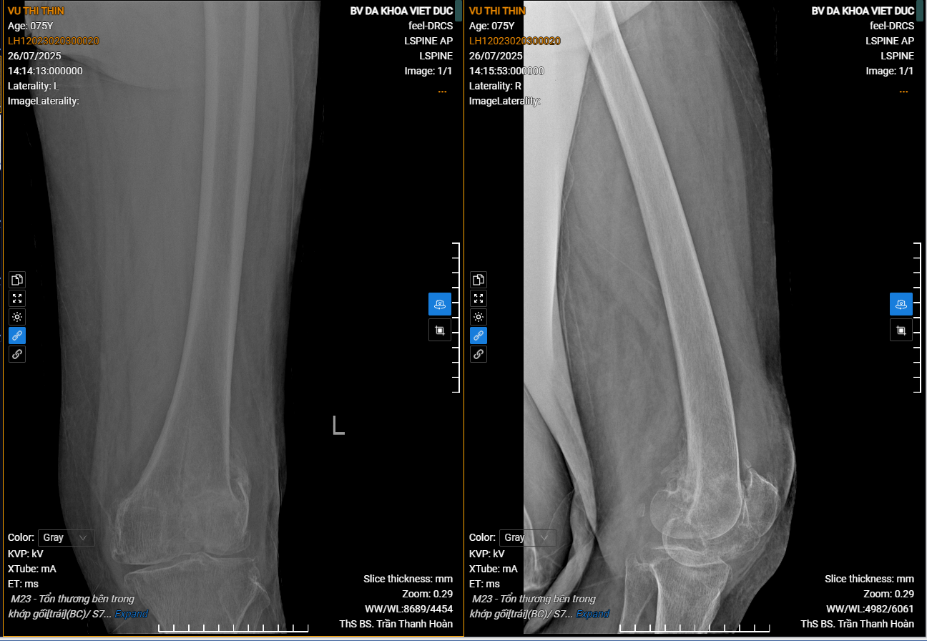
Case lâm sàng
* Tái khám 26/7:
- XQ xương đùi trái

Slide 11
Case lâm sàng
* Tái khám 26/7:
- SÂ mạch chi dưới: Hình ảnh suy giãn tĩnh mạch hiển lớn hai bên
Nhiều búi giãn tĩnh mạch nông vùng đùi - cẳng chân bên trái.
Huyết khối cũ bán phần trong cơ bụng chân hai bên.
- Siêu âm khớp gối trái: Hình ảnh dịch khớp gối trái. Viêm màng hoạt dịch khớp gối trái. Thoái hoá khớp gối bên trái.

Slide 12
ĐẠI CƯƠNG
Tĩnh mạch sâu là các tĩnh mạch nằm trong và dưới lớp cơ (gần xương) và thường đi cùng với động mạch và thần kinh. Còn tĩnh mạch nông nằm ở ngoài cơ, gần da hơn.
Virchow’s mô tả 3 cơ chế hình thành huyết khối: ứ trệ tĩnh mạch, tổn thương thành mạch và tình trạng tăng đông

Slide 13
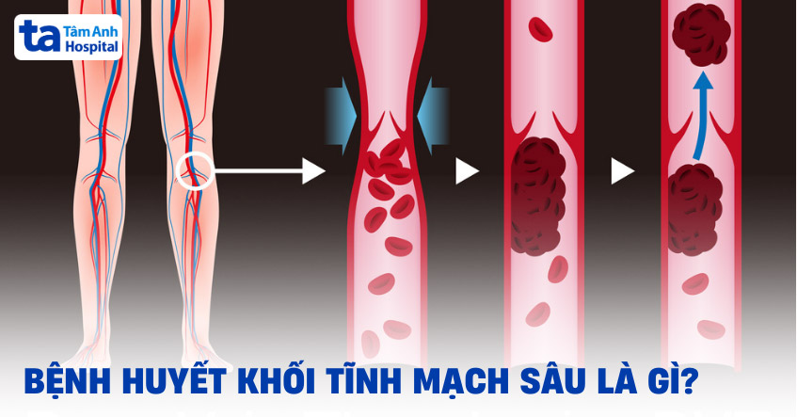
ĐẠI CƯƠNG
ứ trệ tĩnh mạch
tổn thương thành mạch
tình trạng tăng đông
Notes:
: ứ trệ tĩnh mạch, tổn thương thành mạch và tình trạng tăng đông

Slide 14
ĐẠI CƯƠNG
Diễn tiến tự nhiên của bệnh HKTMS bao gồm 3 giai đoạn:
Cấp (vài ngày) với huyết khối mới và nguy cơ cao nhất cho tiến triển lan rộng thuyên tắc xa;
Trung gian (vài tuần → vài tháng) nguy cơ tái phát cao (kích thước huyết khối và tiến trình sửa chữa nội sinh, YTNC, đặc điểm của bệnh nhân)
Lâu dài (vài tháng → vài năm) nguy cơ tái phát thấp hơn (YTNC và đặc điểm bệnh nhân).

Slide 15
LÂM SÀNG
Đau và sưng chân thường một bên, ở phần dưới hoặc cổ chân, cảm giác nặng ở vùng cẳng chân.
Phù và tăng cảm giác đau khi sờ dọc tĩnh mạch sâu.
Chu vi vùng cẳng chân (dưới củ lồi xương chày 10cm) lớn hơn so với cẳng chân không bị huyết khối.
Dấu hiệu Homans là đau khi gấp mặt mu bàn chân.
Đau nhiều, tím tái và sưng (biểu hiện thiếu máu mô): Huyết khối gây tắc rộng và hoàn toàn hệ thống tĩnh mạch sâu
Notes:
Đau và sưng chân. Đôi khi, đau dọc theo đường tĩnh mạch và sờ tĩnh mạch giống dây thừng. Sưng thường một bên, xuất hiện ở phần dưới hoặc cổ chân. Ngoài ra, bệnh nhân có cảm giác nặng ở vùng cẳng chân
Lâm sàng huyết khối tĩnh mạch sâu thường không điển hình, chỉ khoảng 25% có biểu hiện điển hình huyết khối tĩnh mạch sâu. Do đó, chúng ta cần đánh giá cẩn thận dấu hiệu, triệu chứng và yếu tố nguy cơ của HKTMS. Mô hình đánh giá lâm sàng Well’s giúp gợi ý chẩn đoán HKTMS

Slide 16
Bảng 1. Điểm số Well’s
Dấu hiệu lâm sàng | Điểm | Dấu hiệu lâm sàng | Điểm
Ung thư đang hoạt động Yếu, liệt hoặc bất động chi dưới Nằm liệt giường >3 ngày hoặc phẫu thuật lớn trong vòng 4 tuần Đau khu trú dọc theo TM sâu Sưng toàn bộ chi dưới | +1 +1 +1 +1 +1 | Bắp chân sưng hơn 3cm (đo dưới 10cm lồi củ xương chày) Phù ấn lõm ở chân Nổi tĩnh mạch nông Tiền sử HKTMS Chẩn đoán khác nhiều khả năng hơn chẩn đoán HKTMS | +1 +1 +1 +1 -2
Nguy cơ cao ≥ 3 điểm; Nguy cơ trung bình: 1-2 điểm; Nguy cơ thấp: 0 điểm
Notes:
chúng ta cần đánh giá cẩn thận dấu hiệu, triệu chứng và yếu tố nguy cơ của HKTMS. Mô hình đánh giá lâm sàng Well’s giúp gợi ý chẩn đoán HKTMS
Nguy cơ cao ≥ 3 điểm; Nguy cơ trung bình: 1-2 điểm; Nguy cơ thấp: 0 điểm Giá trị chẩn đoán: Có thể: ≥2 điểm;Không nghĩ đến: ≤1 điểm

Slide 17
CẬN LÂM SÀNG
Xét nghiệm D-Dimer:
D-dimer là xét nghiệm để loại trừ huyết khối tĩnh mạch sâu cấp tính (D-dimer âm tính có giá trị tiên đoán âm HKTMS khoảng 99%). Giá trị bình thường < 500 ng/ml. Xét nghiệm D-dimer có độ đặc hiệu thấp (30-60%).
D-dimer có thể tăng trong một số trường hợp khác như nhiễm trùng, thai kỳ, chấn thương, phẫu thuật gần đây, xuất huyết và ung thư.
Siêu âm mạch máu:
Đây là công cụ giúp chẩn đoán HKTMS hiệu quả trên lâm sàng với độ nhạy 95% và độ đặc hiệu 96%.
Các xét nghiệm khác:
Chụp cắt lớp tĩnh mạch hoặc chụp cộng hưởng từ tĩnh mạch.
Chụp mạch máu cản quang: là xét nghiệm xâm lấn và có giá trị tốt để chẩn đoán và loại trừ.
Notes:
Xét nghiệm D-Dimer:
D-dimer là xét nghiệm để loại trừ huyết khối tĩnh mạch sâu cấp tính (D-dimer âm tính có giá trị tiên đoán âm HKTMS khoảng 99%). Giá trị bình thường < 500 ng/ml. Xét nghiệm D-dimer có độ đặc hiệu thấp (30-60%).
D-dimer có thể tăng trong một số trường hợp khác như nhiễm trùng, thai kỳ, chấn thương, phẫu thuật gần đây, xuất huyết và ung thư.
Siêu âm mạch máu:
Đây là công cụ giúp chẩn đoán HKTMS hiệu quả trên lâm sàng với độ nhạy 95% và độ đặc hiệu 96%.
Các xét nghiệm khác:
Chụp cắt lớp tĩnh mạch hoặc chụp cộng hưởng từ tĩnh mạch.
Chụp mạch máu cản quang: là xét nghiệm xâm lấn và có giá trị tốt để chẩn đoán và loại trừ.

Slide 18
NGUYÊN NHÂN HKTM SÂU CHI DƯỚI
Bất thường về giải phẫu hệ tĩnh mạch, chấn thương cơ học, các yếu tố làm tăng nguy cơ bị huyết khối tĩnh mạch sâu: nhiễm trùng cấp tính, > 75 tuổi, ung thư, tiền sử mắc bệnh HKTM trước đó.
Các yếu tố nguy cơ phổ biến nhất: béo phì, tiền sử có thuyên tắc phổi, bệnh lý ác tính, phẫu thuật và nằm bất động. Ngoài ra còn có các yếu tố: mang thai, hậu sản, ngồi máy bay > 4h, suy tim, nhồi máu cơ tim, dùng thuốc tránh thai, tăng tiểu cầu, tiêm chích ma túy.
Cơ chế hình thành HKTM là do sự phối hợp của 3 yếu tố (gọi là tam giác Virchow): ứ trệ tuần hoàn tĩnh mạch, rối loạn quá trình đông máu gây tăng đông, và tổn thương thành mạch

Slide 19
Bảng 2. Yếu tố nguy cơ của huyết khối tĩnh mạch sâu
Chung: Tuổi lớn  Bất động  Hút thuốc lá  Đi máy bay đường dài Nội khoa: Béo phì  Tăng huyết áp  Tiền sử thuyên tắc TM  Ung thư  Suy tim sung huyết  COPD  Máy tạo nhịp  Liệt chi dưới do đột quỵ  Giãn tĩnh mạch | Phụ nữ : Thuốc ngừa thai  Thai kỳ  Hormon thay thế Ngoại khoa:  Chấn thương Phẫu thuật chỉnh hình  Thay khớp háng hoặc gối  Gẫy khớp háng  Nội soi khớp gối  Ung thư

Slide 20
CHẨN ĐOÁN LOẠI TRỪ
Viêm mô tế bào: hay gặp ở BN bị suy tĩnh mạch chi dưới, tắc mạch bạch huyết, đái tháo đường
HKTM nông chi dưới: thường gặp sau tiêm truyền, hoặc ở người bị suy tĩnh mạch chi dưới.
Vỡ kén Baker: sưng, đau đột ngột bắp chân
Tụ máu trong cơ: thường gặp sau chấn thương, hoặc ở người có rối loạn đông máu (xơ gan, quá liều thuốc chống đông…)
Tắc mạch bạch huyết
Phù do thuốc

Slide 21
Điều trị giai đoạn cấp
Giai đoạn cấp:
Điều trị giai đoạn cấp bao gồm: Kháng đông ban đầu tiêu sợi huyết hệ thống, lấy huyết khối qua catheter, phẫu thuật lấy huyết khối, lưới lọc tĩnh mạch chủ dưới và các biện pháp hỗ trợ khác (vận động sớm, vớ áp lực).
Notes:
Hơn 90% bệnh nhân HKTMS chỉ cần điều trị với kháng đông đơn thuần kết hợp với các điều trị hỗ trợ. Các điều trị còn lại chỉ được dùng trong vài trường hợp đặc biệt liên quan đến bất ổn về huyết động, mất bù tại tuần hoàn chân hoặc có chống chỉ định kháng đông.

Slide 22
Điều trị giai đoạn cấp
Kháng đông
Căn cứ để điều trị:
+ Vị trí huyết khối ở đâu (thuộc hệ TM sâu hay nông, đoạn gần hay xa)?
+ Có triệu chứng hay không?
+ Có nguy cơ chảy máu cao hay có chống chỉ định kháng đông không?
Notes:
Thuốc kháng đông là điều trị chính cho HKTMS
Căn cứ để điều trị: Khi đã thiết lập chẩn đoán huyết khối TM, việc chỉ định kháng đông cơ bản chúng ta dựa vào:
Vị trí huyết khối ở đâu (thuộc hệ TM sâu hay nông, đoạn gần hay xa)?
Ranh giới của TM nông-sâu là lớp cân cơ (fascia) và ranh giới của TM đoạn gần-xa là vùng khoeo (popliteal).
Như vậy chúng ta có 3 nhóm:
TM sâu-đoạn gần:TM chậu, TM đùi, TM khoeo
TM sâu-đoạn xa: gồm các TM vùng cẳng chân như TM mác, chày trước-sau và các TM trong cơ
TM nông: các TM nông trên lớp cân cơ (fascia) bao gồm TM hiển lớn trên và dưới gối, TM hiển bé, các TM lưới (chú ý TM đùi nông tuy là “nông” nhưng vẫn được xếp vào TM sâu-đoạn gần)
Có triệu chứng hay không?
Có nguy cơ chảy máu cao hay bị chống chỉ định kháng đông không?

Slide 23
Điều trị giai đoạn cấp
Chống chỉ định dùng kháng đông:
Đang chảy máu,
Chảy máu tạng nặng,
tiểu cầu < 50.000/microL,
phẫu thuật/ thủ thuật cấp cứu hay phẫu thuật gần đây,
chấn thương nặng hoặc tiền sử có xuất huyết nội sọ.
Notes:
Hiện tại chưa có công cụ đánh giá nguy cơ chảy máu khi dùng kháng đông riêng cho BN bị HKTMS, nên nguy cơ chảy máu được lượng giá gián tiếp qua thang điểm HAS-BLED.Nguy cơ cao khi HAS-BLED ≥ 3 điểm.

Slide 24
Điều trị giai đoạn cấp
Thời điểm dùng kháng đông:
HKTMS đoạn gần (dù có triệu chứng hay không): điều trị kháng đông.
HKTMS đoạn xa có triệu chứng: điều trị kháng đông. Nếu BN có nguy cơ chảy máu cao hoặc từ chối dùng kháng đông, quan sát theo dõi bằng SÂ mạch máu, đè ép lặp lại trong 2 tuần.
HKTMS đoạn xa không triệu chứng hoặc có triệu chứng chưa điều trị kháng đông: SD kháng đông khi:
  Có bằng chứng HKTMS lan rộng đến HKTMS đoạn gần qua theo dõi hoặc
  Có các đặc điểm: HKTMS không rõ yếu tố kích phát, D-dimer > 500 ng/ml, huyết khối lan rộng liên quan nhiều TM (> 5cm chiều dài, > 7mm đường kính), ung thư hoạt động tồn tại dai dẳng hoặc không đảo ngược được, tiền căn bị HKTMS hoặc thuyên tắc phổi (PE), bất động kéo dài.
Notes:
BN bị HKTMS đoạn gần (dù có triệu chứng hay không): điều trị kháng đông được khuyến cáo hơn là không điều trị, đặc biệt khi nguy cơ chảy máu thấp.
BN bị HKTMS đoạn xa có triệu chứng: điều trị kháng đông được khuyến cáo hơn là chỉ quan sát, theo dõi. Nếu BN có nguy cơ chảy máu cao hoặc từ chối dùng kháng đông, việc quan sát theo dõi bằng siêu âm mạch máu đè ép lặp lại trong giai đoạn 2 tuần nên được thực hiện.
BN bị HKTMS đoạn xa không triệu chứng hoặc có triệu chứng mà chỉ chọn phương pháp quan sát theo dõi chưa điều trị kháng đông: kháng đông sẽ được đề nghị khi:
Có bằng chứng HKTMS lan rộng đến HKTMS đoạn gần qua theo dõi hoặc
Có các đặc điểm cho nguy cơ lan rộng đến HKTMS đoạn gần bao gồm: HKTMS không rõ yếu tố kích phát, D-dimer > 500 ng/ml, huyết khối lan rộng liên quan nhiều TM (> 5cm chiều dài, > 7mm đường kính), ung thư hoạt động tồn tại dai dẳng hoặc không đảo ngược được, tiền căn bị HKTMS hoặc thuyên tắc phổi (PE), bất động kéo dài).

Slide 25
Lựa chọn kháng đông
Heparin TLPT thấp (LMWH): thường được dùng hơn, đặc biệt khi HKTMS kèm bệnh lý ác tính hoặc thai kỳ.
Fondaparinux: là 1 thay thế chấp nhận được cho những BN không mang thai.
Heparin không phân đoạn (UFH): ưu tiên trong suy thận nặng (Clcr < 30 ml/p) hoặc trong những điều kiện cần đảo ngược nhanh tình trạng kháng đông.
VKA: tác dụng chậm nên cần dùng kết hợp gối đầu cùng heparin hệ thống ít nhất 5 ngày trước khi đạt ngưỡng điều trị.
Kháng đông mới đường uống (NOAC): NOAC với ức chế Xa (Rivaroxaban, Apixaban, Edoxaban) hoặc ức chế thrombin trực tiếp (Dabigatran): giai đoạn cấp, đặc biệt trên những BN có chức năng thận bình thường, không muốn tiêm và chấp nhận nguy cơ chảy máu có thể xảy ra trên 1 tác nhân mà đảo ngược tình trạng chống đông không hoàn toàn.
Ức chế thrombin trực tiếp (argatroban, lepirudin): ở BN bị HKTMS có tiền sử giảm tiểu cầu liên quan heparin (HIT) trước đây.
Notes:
Kháng đông mới đường uống (NOAC): NOAC với ức chế Xa (Rivaroxaban, Apixaban, Edoxaban) hoặc ức chế thrombin trực tiếp (Dabigatran): giai đoạn cấp, đặc biệt trên những BN có chức năng thận bình thường, không muốn tiêm thuốc mỗi ngày và chấp nhận nguy cơ chảy máu có thể xảy ra trên 1 tác nhân mà đảo ngược tình trạng chống đông không hoàn toàn. Chỉ có Rivaroxaban và Apixaban (ức chế Xa) đã được chứng minh hiệu quả cho đơn trị liệu, trong khi đó Dabigatran (ức chế thrombin trực tiếp) và Edoxaban (ức chế Xa) cần kết hợp với heparin hệ thống trong giai đoạn ngắn 5 ngày (điều trị kép) trước khi được điều trị đơn trị bằng đường uống.
Ức chế thrombin trực tiếp (argatroban, lepirudin): được đề nghị sử dụng ở những BN bị HKTMS có tiền sử giảm tiểu cầu liên quan heparin (HIT) trước đây.

Slide 26
Cách dùng kháng đông (1)
Heparin không phân đoạn (UFH): có thể dùng 1 trong 3 phương pháp
  80 U/Kg bolus tĩnh mạch và sau đó truyền TM liên tục, điều chỉnh liều để aPTT đạt 1.5-2.5 lần aPTT chứng (aPTT không nên là chỉ số theo dõi ở những bệnh nhân ngay từ đầu đã có aPTT nền bất thường (như ở bệnh nhân có kháng đông lupus), một số bệnh nhân cần liều cao heparin như thiếu hụt antithrombin, bệnh nhân có bệnh lý ác tính hoặc có thai. Trong những trường hợp có đề kháng với heparin này, định lượng hoạt tính chống yếu tố Xa nên được sử dụng với ngưỡng điều trị cho phép là 0.3-0.7 UI/ml tương ứng với khoảng điều trị cho heparin.
  5000 UI bolus TM sau đó là 17.500 UI X 2 lần tiêm dưới da trong ngày đầu tiên, liều tiêm dưới da tiếp theo cần hiệu chỉnh để aPTT đạt 1.5-2.5 lần chứng.
  Liều tải 333 UI/Kg tiêm dưới da và sau đó tiếp tục tiêm dưới da với liều cố định 250 UI/Kg mỗi 12 giờ mà không cần theo dõi aPTT (theo những toán đồ khác gần đây khuyến cáo).

Slide 27
Cách dùng kháng đông (2)
Heparin trọng lượng phân tử thấp (LMWH):
Enoxaparin có thể dùng 1 trong 2 cách: tiêm dưới da 1 lần mỗi ngày (1.5 mg/kg/ngày) hoặc 2 lần/ngày (1 mg/kg mỗi 12 giờ).
Bình thường không cần theo dõi hoạt tính chống Xa trừ trong các trường hợp như: béo phì, suy thận, có thai hoặc ở trẻ em. Khi đó cần đo hoạt tính chống Xa vào thời điểm 4 giờ sau tiêm dưới da với khoảng trị liệu cho phép là 0.5-1 UI/ml cho chế độ tiêm mỗi 12 giờ và ≥ 1 UI/ml cho chế độ tiêm 1 lần/ngày.
Fondaparinux (ức chế gián tiếp yếu tố Xa):
Tiêm dưới da 1 lần/ngày với liều 5 mg cho BN < 50 Kg, liều 7.5 mg cho BN 50-100 Kg và liều 10 mg cho BN > 100 Kg.
Thuốc này bị chống chỉ định cho BN suy thận có Clcre < 30 ml/p và ở BN bị viêm nội tâm mạc nhiễm trùng.

Slide 28
Cách dùng kháng đông (3)
Kháng vitamin K (VKA):
Một khi UFH hoặc LMWH bắt đầu sử dụng, cần khởi trị ngay VKA. Gối đầu điều trị heparin và VKA nên tối thiểu 4-5 ngày cho tới khi INR đạt ngưỡng điều trị INR = 2-3, thử lặp lại trong 2 ngày liên tiếp để chứng tỏ đã giảm thích hợp các yếu tố đông máu phụ thuộc vitamin K.

Slide 29
Cách dùng kháng đông (4)
Kháng đông mới đường uống (NOAC):
Rivaroxaban (15mg X 2 lần/ngày trong 3 tuần, sau đó là 20mg X 1 lần/ngày) được khuyến cáo như một thay thế cho điều trị kết hợp kháng đông đường tiêm với VKA (I-B).
Apixaban (10mg X 2 lần/ngày trong 7 ngày, sau đó là 5mg X 2 lần/ngày) được khuyến cáo như một thay thế cho điều trị kết hợp kháng đông đường tiêm với VKA (I-B).
Dabigatran và Edoxaban sau khi điều trị kháng đông đường tiêm trong giai đoạn cấp

Slide 30
Điều trị giai đoạn cấp
Tiêu sợi huyết
- Chỉ định:
  + Tuyệt đối: Huyết khối lớn cấp tính (< 14 ngày) động mạch chậu đùi- viêm tĩnh mạch xanh đau (phlegmasia cerulea dolens): các huyết khối này liên quan đến phù nhiều, đau chi dưới, nặng hơn gây tím, hoại tử tĩnh mạch, hội chứng chèn ép khoang, thiếu máu chi dưới nặng đe dọa đoạn chi có thể trụy tim mạch và shock và tử vong. Đây là chỉ định duy nhất cần tiêu sợi huyết lập tức vì giúp giảm đau và bảo tồn chi
+ Không khuyến cáo: HKTMS không triệu chứng
Notes:
Hiệu quả điều trị tiêu sợi huyết thường phụ thuộc vào thời gian điều trị và thể tích huyết khối

Slide 31
Điều trị giai đoạn cấp (Tiêu sợi huyết)
- Chống chỉ định tuyệt đối:
Xuất huyết não hay đột quỵ không rõ xuất huyết hay nhồi máu
Nhồi máu não trong 3 tháng
Tổn thương hay u hệ thần kinh trung ương
Chấn thương đầu hay có phẫu thuật, chấn thương nặng trong 3 tuần
Xuất huyết tiêu hoá nặng trong 1 tháng
Đang chảy máu
Nghi ngờ bóc tách động mạch chủ ngực
Chấn thương đầu mặt nghiêm trọng trong 3 tháng
Notes:
Hiệu quả điều trị tiêu sợi huyết thường phụ thuộc vào thời gian điều trị và thể tích huyết khối

Slide 32
Điều trị giai đoạn cấp (Tiêu sợi huyết)
- Chống chỉ định tương đối (1):
Vị trí chọc dò không thể đè ép
Có thai hay hậu sản 1 tuần
Loét dạ dày tiến triển
Viêm màng ngoài tim hay tràn dịch màng ngoài tim, viêm nội tâm mạc nhiễm trùng
Đang dùng thuốc chống đông uống có INR >1,7 hay thời gian prothrombin > 15 giây
Tuổi > 75
Bệnh võng mạc đái tháo đường
Notes:
Hiệu quả điều trị tiêu sợi huyết thường phụ thuộc vào thời gian điều trị và thể tích huyết khối

Slide 33
Điều trị giai đoạn cấp (Tiêu sợi huyết)
- Chống chỉ định tương đối (2):
Bệnh sử tăng huyết áp mãn, nặng, kiểm soát kém
Tăng huyết áp kháng trị (huyết áp tâm thu trên 180 mmHg hay huyết áp tâm trương > 110 mmHg)
Cơn thiếu máu não thoáng qua trong 6 tháng
Có hồi sinh tim phổi kéo dài (>10 phút) hay chấn thương sau thủ thuật hồi sinh tim phổi hay phẫu thuật lớn trong 3 tuần
Xuất huyết nội trong 2-4 tuần
Thủ thuật xâm lấn gần đây
Bệnh gan nặng
Notes:
Hiệu quả điều trị tiêu sợi huyết thường phụ thuộc vào thời gian điều trị và thể tích huyết khối

Slide 34
Điều trị giai đoạn cấp (Tiêu sợi huyết)
- Liều lượng-cách dùng
  +Thuốc tiêu sợi huyết toàn thân
    StreptoKinase 250,000 U bolus trong 30 phút theo sau bởi 100,000 U/giờ qua bơm tiêm tự động trong 24giờ.
    Urokinase loading 4400 UI/kg trong 10 phút, sau đó 4400 UI/kg trong 12-24 giờ
    rtPA 100 mg trong 2 giờ hay 0,6 mg/kg trong 15 phút (tối đa 50 mg)
    Alteplase 100 mg truyền liên tục trong 2 giờ
    Thuốc có hiệu quả trong 14 ngày đầu của HKTMS
Notes:
Hạn chế thủ thuật xâm lấn không cần thiết (đặc biệt thủ thuật vào động mạch) khi dùng tiêu sợi huyết. Trong điều kiện thuận lợi về chuyên gia và phương tiện nên dùng tiêu sợi huyết qua catheter

Slide 35
Điều trị giai đoạn cấp (Tiêu sợi huyết)
    - Cách dùng heparin trong và sau tiêu sợi huyết
    Ngừng heparin không phân đoạn ngay khi cho tiêu sợi huyết
    Truyền tiêu sợi huyết
    Ngay sau truyền, thử Aptt
    Nếu aPTT ≤ 80s, cho lại heparin truyền liên tục, không bolus
    Nếu aPTT > 80s, chờ 4 giờ sau thử lại aPTT
Notes:
Hạn chế thủ thuật xâm lấn không cần thiết (đặc biệt thủ thuật vào động mạch) khi dùng tiêu sợi huyết. Trong điều kiện thuận lợi về chuyên gia và phương tiện nên dùng tiêu sợi huyết qua catheter

Slide 36
Điều trị giai đoạn cấp
Kháng vitamin K: Tiếp nối ngay từ ngày đầu, dùng chung với heparin ít nhất 5 ngày. Giữ INR trong khoảng 2-3.
Lưới lọc tĩnh mạch chủ dưới
- lọc và ngăn các huyết khối từ vùng chậu và hệ tĩnh mạch chi dưới đến phổi.
- Có hai loại lưới lọc:
  + Lưới lọc tạm thời (có thể lấy ra), cần lấy ra trong vòng 2 đến 4 tuần, nên lấy lưới lọc ngay khi điều trị chống đông có hiệu quả
  + Lưới lọc vĩnh viễn: khi không còn chống chỉ định chống đông nên chống đông lâu dài để ngừa huyết khối tắc lưới lọc
Notes:
Lưới lọc tĩnh mạch chủ dưới (không làm cùng lúc với tiêu sợi huyết): lọc và ngăn các huyết khối từ vùng chậu và hệ tĩnh mạch chi dưới đến phổi, vị trí thường dưới tĩnh mạch thận
Lưới lọc vĩnh viễn: khi không còn chống chỉ định chống đông nên chống đông lâu dài để ngừa huyết khối tắc lưới lọc
Có thể làm giảm biến chứng mãn tính, giảm thuyên tắc phổi tái phát nhưng không chứng minh được kéo dài sống còn

Slide 37
Điều trị giai đoạn cấp (lưới lọc tĩnh mạch chủ dưới)
Chỉ định
  HKTMS nhưng có chống chỉ định chống đông
  Thất bại chống đông
  Nguy cơ cao tái phát thuyên tắc phổi
  Thuyên tắc phổi có tình trạng suy tuần hoàn hay suy hô hấp nặng đến mức nếu thêm một huyết khối thuyên tắc phổi nữa có thể gây tử vong
Biến chứng lưới lọc
  Lưới lọc vĩnh viễn : tắc tĩnh mạch chủ do huyết khối, HKTMS tái phát, và hội chứng hậu huyết khối
  Lưới lọc tạm thời: huyết khối, dịch chuyển lưới lọc

Slide 38
Điều trị giai đoạn cấp
Phẫu thuật lấy huyết khối
- Chỉ định:
  Viêm tĩnh mạch xanh đau- phlegmasia cerulea dolens
  Vị trí tổn thương không tiếp cận được bằng catheter
  Huyết khối tồn lưu sau khi điều trị bằng các phương pháp khác
  Chống chỉ định chống đông
  Huyết khối mới thành lập (dưới 7 ngày)
- Phẫu thuật lấy huyết khối chậu-đùi nên kết hợp với tạo dò động-tĩnh mạch (tĩnh mạch hiển và động mạch đùi) nhằm làm tăng cung lượng tĩnh mạch, nhanh chóng làm thông suốt lòng tĩnh mạch. Đường dò được đóng lại 6 tuần sau phẫu thuật.
Sau phẫu thuật, heparin nên cho 5 ngày, warfarin nên khởi đầu 1 ngày sau phẫu thuật và tiếp tục trong 6 tháng. Một ngày sau phẫu thuật, bệnh nhân nên mang tất áp lực và đi lại
Bệnh nhân có viêm tĩnh mạch xanh đau nên cắt mạc gân (fasciotomy) để làm giảm áp lực khoang và cải thiện tuần hoàn

Slide 39
Điều trị giai đoạn cấp
Sau phẫu thuật, heparin nên cho 5 ngày, warfarin nên khởi đầu 1 ngày sau phẫu thuật và tiếp tục trong 6 tháng. Một ngày sau phẫu thuật, bệnh nhân nên mang tất áp lực và đi lại
Bệnh nhân có viêm tĩnh mạch xanh đau nên cắt mạc gân (fasciotomy) để làm giảm áp lực khoang và cải thiện tuần hoàn

Slide 40
Điều trị giai đoạn cấp
Điều trị hỗ trợ
- Vận động sớm:
+ Vận động sớm tại mức BN dung nạp được khuyến cáo sau chẩn đoán HKTMS. Những BN vẫn đi lại được không đòi hỏi phải nghỉ ngơi tại giường.
+ Chương trình tập luyện điển hình tăng dần BN dễ dung nạp hơn. Triệu chứng như đau và phù chân có thể sẽ làm hạn chế vận động.
+ Tất áp lực kết hợp giúp làm giảm triệu chứng và thúc đẩy vận động.
- Tất áp lực:
+ Tất áp lực với áp lực 30-40 mmHg tại mắt cá: 2 năm sau HKTMS
+ Tất nên được mang sau khi đã dùng kháng đông để hạn chế nguy cơ PE.
+ Chống chỉ định tất áp lực:loét da, suy động mạch nặng, dị ứng với chất liệu của tất.

Slide 41
Điều trị duy trì sớm
Sau giai đoạn cấp 5 – 10 ngày và kéo dài 3 – 6 tháng
Thời gian điều trị tùy thuộc độ lan rộng, kích thước huyết khối, độ nặng – biến chứng đi kèm
Notes:
Sau giai đoạn điều trị cấp 5-10 ngày, nguy cơ HKTMS lan rộng gây thuyên tắc xa tạm lắng xuống, điều trị kháng đông duy trì sớm sẽ liên tục tiếp theo nhằm hạn chế tối đa nguy cơ tái phát HKTMS được xem là cao nhất nằm trong giai đoạn này. Thời gian điều trị kháng đông được quyết định bởi độ lan rộng, kích cỡ huyết khối và độ nặng-biến chứng đi kèm, tối thiểu là 3 tháng, điển hình là 3-6 tháng và có thể lên đến 12 tháng trong trường hợp viêm TM xanh đau. Kháng đông đầy đủ trong ngưỡng trị liệu cần được đảm bảo và việc ngừng đột ngột trị liệu là điều cần tránh khi chuyển tiếp kháng đông.

Slide 42
Điều trị duy trì sớm
Lựa chọn kháng đông:
  VKAs: là điều trị được ưa chuộng, tuy nhiên cần phải theo dõi INR định kỳ và có tương tác với nhiều thuốc và thức ăn.
  LMWH (VD: lovenox): bệnh lý ác tính hoạt động và trong thai kỳ. BN không phải theo dõi INR nhưng cần phải chấp nhận đau vì tiêm DD mỗi ngày.
  Fondaparinux (ức chế Xa đường tiêm ): nó không cần theo dõi INR, ưu tiên ở BN ung thư hoạt động và là điều trị được chọn lựa cho BN có giảm tiểu cầu liên quan heparin (HIT).
  Thuốc kháng đông đường uống mới (NOAC): liều uống cố định và không cần theo dõi cận lâm sàng. Cần giảm liều ở BN lớn tuổi, có suy thận và hiện tại vẫn chưa có chất đối kháng.
Notes:
Lựa chọn kháng đông:
VKAs: là điều trị được ưa chuộng trong hầu hết BN bị HKTMS vì nó có nhiều kinh nghiệm sử dụng lâu dài trên lâm sàng và có sẵn chất đối kháng (antidote) trong trường hợp biến chứng xuất huyết liên quan kháng đông tuy nhiên nó cần phải theo dõi INR định kỳ và có tương tác với nhiều thuốc và thức ăn.
LMWH (VD: lovenox): là điều trị được ưa chuộng cho những BN có bệnh lý ác tính hoạt động và trong thai kỳ. BN không phải theo dõi INR nhưng cần phải chấp nhận đau vì tiêm DD mỗi ngày.
Fondaparinux (ức chế Xa đường tiêm ): cũng giống như LMWH, nó không cần theo dõi INR, được ưa chuộng ở BN ung thư hoạt động và là điều trị được chọn lựa cho BN có giảm tiểu cầu liên quan heparin (HIT).
Thuốc kháng đông đường uống mới (NOAC): liều uống cố định và không cần theo dõi cận lâm sàng. Những thuốc này đạt hiệu quả tối đa trong vòng 1-4 giờ sau khi uống nên rất thuận lợi là không cần cầu kháng đông để chuyển tiếp từ kháng đông điều trị ban đầu. Tuy nhiên nó cần giảm liều ở BN lớn tuổi, có suy giảm chức năng thận và quan trọng là hiện tại vẫn chưa có chất đối kháng.

Slide 43
Điều trị duy trì sớm
Cách dùng kháng đông:
- Heparin trọng lượng phân tử thấp (LMWH):
+ Enoxaparin có thể dùng 1 trong 2 cách: tiêm dưới da 1 lần mỗi ngày (1.5 mg/kg/ngày) hoặc 2 lần/ngày (1 mg/kg mỗi 12 giờ).
Fondaparinux (ức chế gián tiếp yếu tố Xa):
+ Tiêm dưới da 1 lần/ngày với liều 5 mg cho BN < 50 Kg, liều 7.5 mg cho BN 50-100 Kg và liều 10 mg cho BN > 100 Kg.
- Kháng vitamin K (VKA):
+ Một khi UFH hoặc LMWH bắt đầu sử dụng, cần khởi trị ngay VKA. Gối đầu điều trị heparin và VKA nên tối thiểu 4-5 ngày cho tới khi INR đạt ngưỡng điều trị INR = 2-3 trong 2 ngày liên tiếp thì ngưng heparin.
Notes:
Kháng vitamin K (VKA):
+ Một khi UFH hoặc LMWH bắt đầu sử dụng, cần khởi trị ngay VKA. Gối đầu điều trị heparin và VKA nên tối thiểu 4-5 ngày cho tới khi INR đạt ngưỡng điều trị INR = 2-3 trong 2 ngày liên tiếp thì ngưng heparin. Liều khởi đầu thấp ở BN lớn tuổi hoặc có nguy cơ chảy máu cao và liều khởi đầu cao có thể được xem xét ở những cá nhân trẻ khỏe, nguy cơ chảy máu thấp.

Slide 44
Điều trị duy trì sớm
- Kháng đông mới đường uống (NOAC):
Rivaroxaban: 15mg x 2 lần/ngày trong 3 tuần, sau đó là 20mg x 1 lần/ngày (I-B).
Apixaban: 10mg x 2 lần/ngày trong 7 ngày, sau đó là 5mg x 2 lần/ngày (I-B).
Dabigatran: sau khi điều trị kháng đông đường tiêm giai đoạn cấp, dabigatran được cho trong vòng 6-12 giờ sau liều cuối LMWH với chế độ 2 lần/ngày và trong vòng 12-24 giờ cho chế độ 1lần/ngày. Liều dabigatran 150mg x 2 lần/ngày hoặc 110 mg x 2 lần/ngày cho bệnh nhân ≥ 80 tuổi hoặc có điều trị verapamil đồng thời (I-B).
Edoxaban: chuyển từ chế độ kháng đông đường tiêm tương tự như trên và liều edoxaban 60mg x 1 lần/ngày hoặc 30mg x 1 lần/ngày ở BN có CLcre 30-50 ml/p hoặc có cân nặng ≤ 60 kg (I-B).
Notes:
Kháng vitamin K (VKA):
+ Một khi UFH hoặc LMWH bắt đầu sử dụng, cần khởi trị ngay VKA. Gối đầu điều trị heparin và VKA nên tối thiểu 4-5 ngày cho tới khi INR đạt ngưỡng điều trị INR = 2-3 trong 2 ngày liên tiếp thì ngưng heparin. Liều khởi đầu thấp ở BN lớn tuổi hoặc có nguy cơ chảy máu cao và liều khởi đầu cao có thể được xem xét ở những cá nhân trẻ khỏe, nguy cơ chảy máu thấp.

Slide 45
Điều trị duy trì sớm
Theo dõi:
LMWH và Fondaparinux: không đòi hỏi theo dõi cận lâm sàng. Chỉ những trường hợp cần hiệu chỉnh liều (béo phì, suy thận..) đo hoạt tính chống Xa cần thiết phải sử dụng. Fondaparinux: đo nồng độ thuốc là thích hợp trong trường hợp có biến chứng chảy máu nặng.
VKAs: đo INR đích 2-3. khi hiệu quả kháng đông và liều VKAs ổn định, INR thường được theo dõi mỗi 3-4 tuần. Khoảng theo dõi dài hơn lên đến 12 tuần khi điều trị đang ổn định và đáp ứng INR có thể dự báo.
NOAC: không cần theo dõi cận lâm sàng thường qui bởi vì những thông số này không tương quan kết cục lâm sàng. BN nên được theo dõi lâm sàng về vấn đề chảy máu và suy thận.
Notes:
Tất cả BN điều trị chống đông nên được theo dõi lâm sàng về hiệu quả điều trị (tái phát), chảy máu, cũng như những điều kiện có ảnh hưởng đến thời gian bán hủy của thuốc (suy thận, thai kỳ, tăng hoặc giảm cân…). Theo dõi các thông số cận lâm sàng là tùy theo loại kháng đông sử dụng
LMWH và Fondaparinux: những thuốc này không đòi hỏi theo dõi cận lâm sàng vì những thông số cận lâm sàng cũng không liên quan đến kết cục lâm sàng (tái phát và chảy máu). Chỉ những trường hợp cần hiệu chỉnh liều (béo phì, suy thận..) đo hoạt tính chống Xa cần thiết phải sử dụng. Fondaparinux không được theo dõi trong các nghiên cứu lâm sàng nên không cần theo dõi thường qui trong thực hành lâm sàng. Đo nồng độ thuốc là thích hợp trong trường hợp có biến chứng chảy máu nặng.
VKAs: đo lường INR thường được theo dõi cho điều trị VKAs với mức đích INR 2-3. Một khi hiệu quả kháng đông và liều VKAs ổn định, INR thường được theo dõi mỗi 3-4 tuần. Theo dõi thường hơn khi có những yếu tố ảnh hưởng trên điều trị VKAs (thuốc điều trị bệnh kèm có tương tác VKA..), khoảng theo dõi dài hơn lên đến 12 tuần khi điều trị đang ổn định và đáp ứng INR có thể dự báo.
NOAC: những thuốc này không cần theo dõi cận lâm sàng thường qui bởi vì những thông số này không tương quan kết cục lâm sàng. BN nên được theo dõi lâm sàng về vấn đề chảy máu và suy thận.

Slide 46
Điều trị duy trì lâu dài
- Các khuyến cáo:
BN bị HKTMS thứ phát từ YTNC thoáng qua, kháng đông uống 3 tháng (I-B).
BN bị HKTMS không YT kích phát, kháng đông uống ít nhất 3 tháng (I-A).Điều trị kéo dài ở HKTMS lần đầu và không YT kích phát có nguy cơ chảy máu thấp (IIa-B).
BN bị HKTMS tái phát và không YT kích phát, điều trị kháng đông không hạn định (I-B). BN bị hội chứng antiphospholipid, đồng hợp tử yếu tố V Leiden, thiếu hụt antithrombin hoặc ở những người ≥ 2 tính trạng ưa huyết khối mang tính di truyền (heteditary thrombophilia condition) ) hoặc ở những BN bị bệnh lý ác tính đang hoạt động.
Bệnh nhân bị HKTMS và ung thư: heparin TLPT tiêm dưới da 3-6 tháng hoặc cho đến khi ung thư được chữa khỏi (IIa-B).

Slide 47
Điều trị duy trì lâu dài
- Các khuyến cáo:
Rivaroxaban (20 mg X 1 lần/ngày), dabigatran (150 mg X 2 lần/ngày hoặc 110 mg X 2 lần/ngày cho bệnh nhân ≥ 80 tuổi hoặc có điều trị verapamil đồng thời) hoặc apixaban (2.5 mg X 2 lần/ngày) điều trị thay thế cho VKA nếu việc sử dụng kháng đông kéo dài hơn, ngoại trừ suy thận nặng(IIa-B).
Những bệnh nhân điều trị kháng đông kéo dài, tỷ lệ lợi ích-nguy cơ nên được tái đánh giá tại mỗi lần tái khám (I-C).
BN từ chối hoặc không thể dung nạp với bất kỳ dạng kháng đông nào, aspirin có thể được xem xét sử dụng kéo dài cho dự phòng thứ phát VTE (IIb-B).

Slide 48
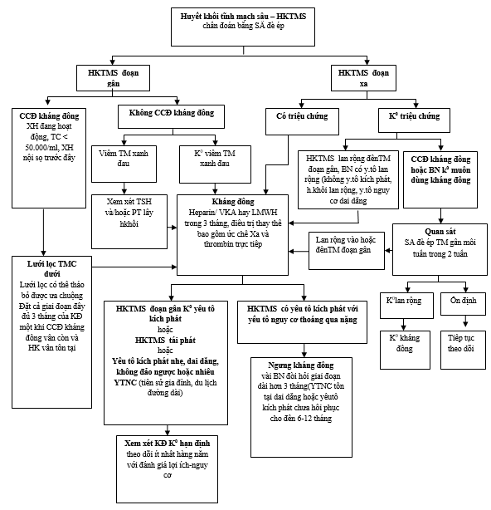
Sơ đồ điều trị huyết khối tĩnh mạch sâu

Slide 49


Slide 50
Tài liệu tham khảo
https://timmachhoc.vn/dieu-tri-huyet-khoi-tinh-mach-sau/
http://www.bvdhydcantho.com/FileManager/phacdodieutri/khoatmct/Huy%E1%BA%BFt%20kh%E1%BB%91i%20t%C4%A9nh%20m%E1%BA%A1ch%20s%C3%A2u.pdf

